Slide 1
Основные шаги по обновлению вашего Spectrum / AIM файла для оценки на 2022 год
Генерализованные эпидемии
Notes:
Здравствуйте. Я Джон Стовер из Avenir Health и один из разработчиков модели Spectrum, одного из инструментов, используемых для подготовки оценок в связи с ВИЧ. В этом видео я опишу все шаги, необходимые для обновления файла прошлогодней оценки для получения обновленной оценки на 2022 год.

Slide 2
Основные шаги
Войдите в новую программу Spectrum на 2022 год
Откройте файл Spectrum за 2021 год
Проверьте оценку населения
Введите программные данные за 2021 год
Проверьте введенные данные из ДЖК
Загрузите новые параметры epi
Установите коэффициент фертильности для ВИЧ + беременных женщин
Оцените тенденции заболеваемости с помощью ПОП, CSAVR или AEM
Подберите модель заболеваемости по полу/возрасту
Проверьте результаты
Сравните с оценками за прошлый год
Создайте неопределенность
Обновите оценки Shiny 90, если имеются данные
Запустите Naomi, чтобы сгенерировать районные оценки (при наличии)
Экспортируйте в пакет данных ПЕПФАР, если применимо
Шаги, выделенные курсивом, рассматриваются в других видео.
Notes:
В этом списке показаны основные шаги для составления новой оценки за 2021 год. Мы рассмотрим шаги, перечисленные черным цветом, которые выполняются в программе Spectrum. Шаги по использованию других инструментов, показанных светло-красным цветом, рассматриваются в других видеороликах этой серии. Существует несколько этапов, но процесс не займет много времени, как только вы подготовите необходимые данные.

Slide 3
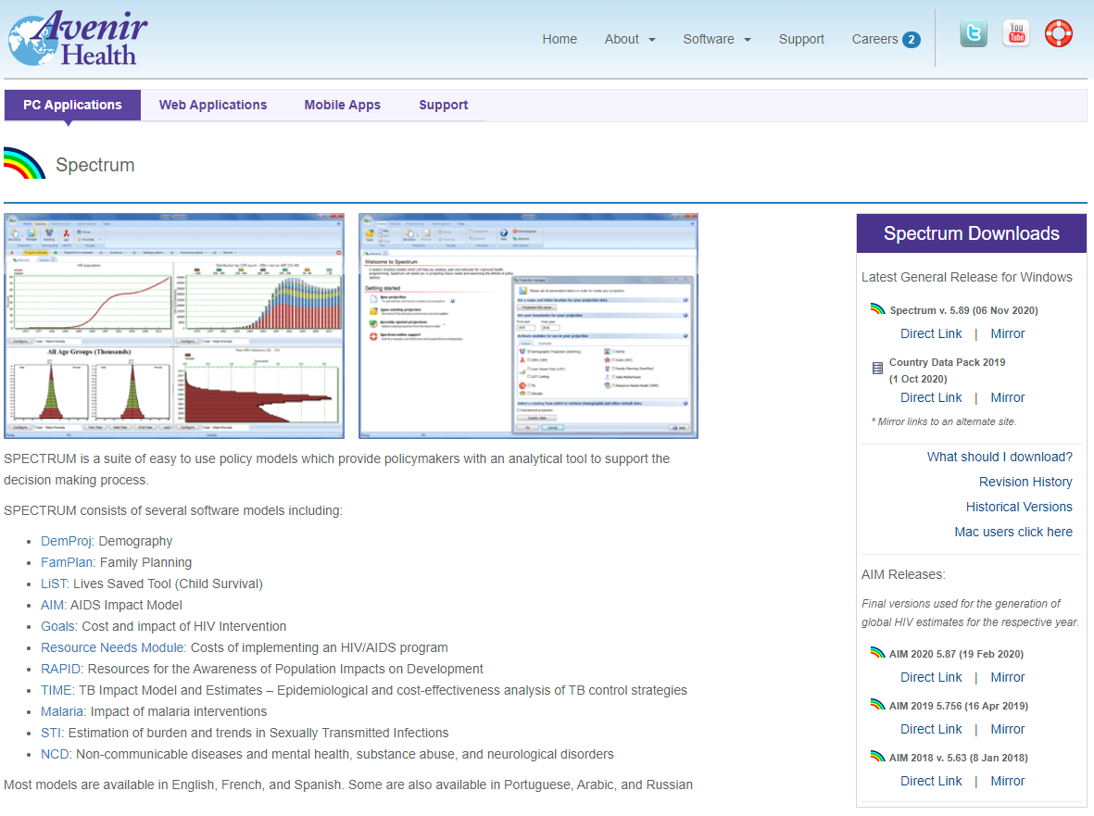
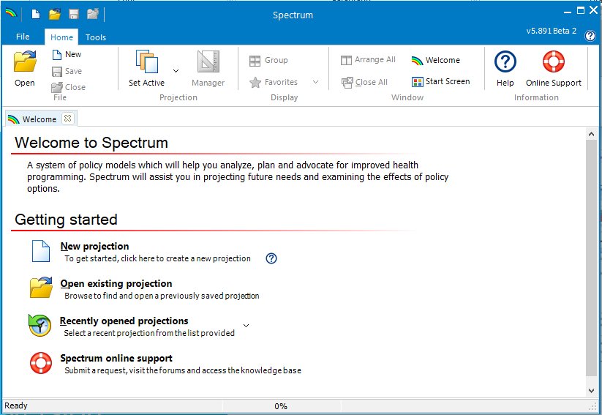
Программа Spectrum на 2022 год Версия для ПК
Загрузите новую версию 6.1x с веб-сайта Avenir Health по адресу: https://avenirhealth.org/software-spectrum.php
Запустите файл SpecInstallAIM2022.exe для установки Spectrum
Запустите Spectrum в меню «Пуск»
Откройте свой прогноз Spectrum 2021
Нажмите Файл >Сохранить как, чтобы сохранить файл под новым именем, напр., ‘Страна 2022’
Notes:
Существует две версии Spectrum: одну из них можно загрузить для работы на вашем компьютере или ноутбуке, а еще одна версия работает онлайн. Для использования версии для ПК необходимо сначала загрузить новое программное обеспечение для 2022 года. Вы получите доступ к нему с веб-сайта Avenir Health по адресу www.AvenirHealth.org и выбрав "Программное обеспечение" или перейдя по ссылке https://avenirhealth.org/software-spectrum.php. Нажмите на ссылку в нижней части страницы с надписью "AIM 2022 6.1. Нажмите на 'Прямая ссылка' или 'Зеркало', чтобы загрузить установочный файл. При использовании 'Mirror', процесс, вероятно, будет быстрее. После загрузки файла 'SpecInstallAIM2021.exe' вы можете запустить установку, выбрав 'Run' или перейдя в каталог Download и дважды щелкнув на установочном файле.
После установки Spectrum запустите его, выбрав Spectrum в меню "Пуск". Выберите 'Открыть существующий прогноз' и откройте ваш файл Spectrum 2021. Сохраните файл с новым именем, например, 'Country_name_2022', выбрав Файл' из верхнего меню и ‘Сохранить как' из выпадающего меню.

Slide 4
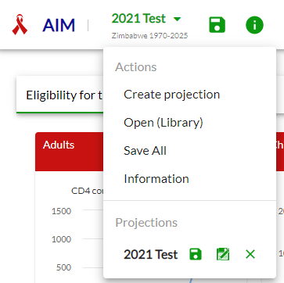
Программа Spectrum на 2022 год Онлайн-версия
Укажите в браузере:
https://aim.spectrumweb.org
Нажмите: Log in
Нажмите: Create an account
Введите свое имя, адрес эл. почты и пароль
Вы получите электронное письмо для аутентификации вашей учетной записи
Войдите с новым паролем
Нажмите Library
Нажмите Upload projection и выберите свой файл Spectrum 2021
Когда ваш файл появится в Библиотеке, откройте его, нажав на его имя
Нажмите имя файла на панели состояния сверху, нажмите иконку Save As и сохраните файл с новым именем, напр., ‘Страна 2022’
Notes:
В этой серии есть отдельная презентация, в которой описывается, как пользоваться онлайн версией Spectrum. Вкратце, шаги для начала работы с онлайн-версией показаны здесь. Укажите в браузере адрес https://aim.spectrumweb.org. При первом использовании программы Spectrum в Интернете вам необходимо создать учетную запись. Вы можете использовать программу без создания учетной записи, но не сможете сохранять файлы. Нажмите кнопку "Создать учетную запись" и, следуя подсказкам, введите свое имя, адрес электронной почты и пароль. Затем вы получите электронное письмо с просьбой подтвердить учетную запись. После этого вы сможете войти в Spectrum, введя свой адрес электронной почты и пароль.
Чтобы открыть свой прошлогодний файл Spectrum, сначала нужно добавить его в библиотеку. Нажмите на значок "Библиотека" в правом верхнем углу экрана, затем нажмите "Загрузить прогноз" и выберите свой файл Spectrum 2021 года. Файлы Spectrum можно открывать и сохранять как в веб-версии, так и в версии для ПК. Когда ваш файл появится в библиотеке, откройте его, нажав на имя файла. Сохраните его под новым именем, щелкнув имя файла в верхней строке состояния, а затем нажав на иконку "Сохранить как" . Сохраните файл, напр., с таким именем "Название_страны 2022".

Slide 5
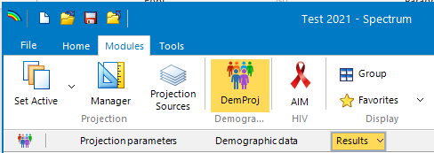
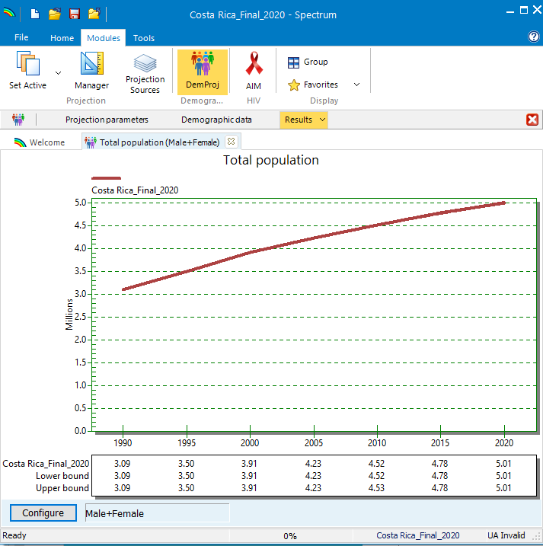
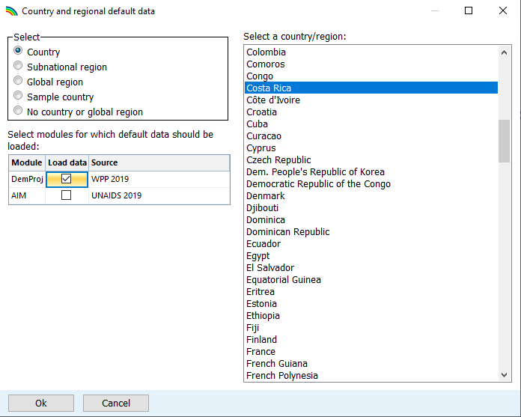
Проверка и корректировка популяции
Отобразите общую численность населения в 2021 году и сравните ее с любыми официальными оценками (всего и 15-49). Если они не совпадают, вы можете :
Обновить на основе доклада "Перспективы мирового народонаселения на 2019 год" Отдела народонаселения ООН (Главная страница> Менеджер> Данные по умолчанию))
Ввести официальные оценки численности населения (население 1970 г. по возрасту; СКР, LE, миграция за 1970-2025 гг)
Произвести специальную корректировку, умножив население 1970 года по возрасту и полу на отношение желаемого населения 2020 года к населению Spectrum 2020
Заставить Spectrum согласовывать внешнюю оценку (требуется файл Excel с данными о населении по полу и возрасту за все годы)
Notes:
Следующий шаг - просмотрите оценку численности населения в файле, чтобы убедиться, что все в порядке. Для этого выберите Демография, затем Результаты, затем Общая численность населения. Посмотрите на общую численность населения на 2020 год или на год последней переписи и убедитесь, что она близка к ожидаемой. В большинстве случаев все должно быть в порядке. Но если это не так, есть несколько вариантов исправления ситуации.
Если вы используете национальный файл, вы можете обновить его до последних оценок Отдела народонаселения ООН, нажав Менеджер > Данные по умолчанию, выбрав свою страну из списка и установив флажок напротив WPP2019.
У вас всегда есть возможность ввести свой собственный прогноз численности населения, отредактировав население в базовом году, а также тенденции общего коэффициента рождаемости, ожидаемой продолжительности жизни при рождении, миграции и т.д. Вам нужно будет ввести оценки для каждого года с 1970 по 2025.
Вы можете сделать быструю корректировку для улучшения оценки населения в 2020 году, перейдя в редактор населения в базовом году и умножив все записи по возрасту и полу на постоянное число, которое рассчитывается путем деления общей численности населения, которую вы хотите получить в 2020 году, на общую численность населения из Spectrum в 2020 году. Вы можете умножить численность населения в базовом году для всех возрастов и полов, выбрав эту таблицу с помощью мыши, щелкнув правой кнопкой мыши и выбрав "Умножить" в меню.
Наконец, вы можете заставить Spectrum привести данные программы в соответствие с точным прогнозом численности населения, создав файл Excel с данными о численности населения по возрасту и полу для каждого года. Spectrum рассчитает скорректированную миграцию в каждом году таким образом, чтобы она точно соответствовала вашим оценкам. Инструкции по подготовке этого файла Excel содержатся в руководстве Spectrum, которое можно получить, нажав кнопку Help (?).

Slide 6
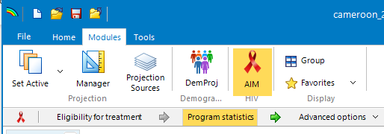
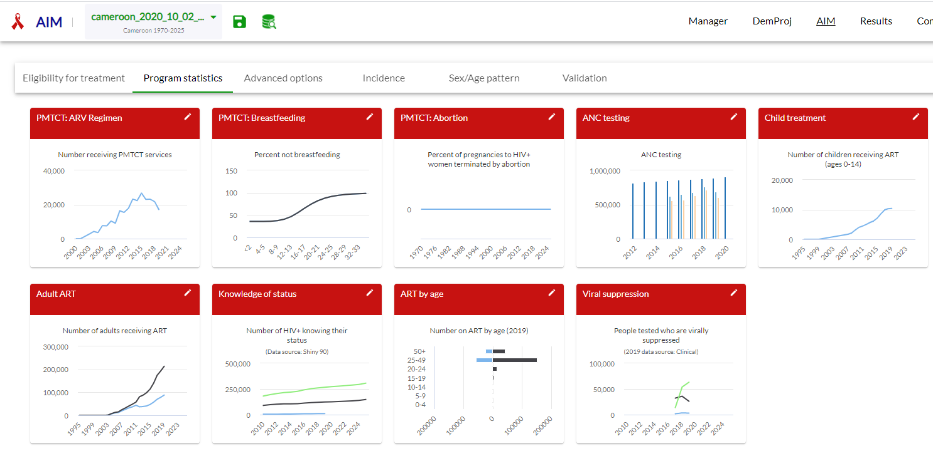
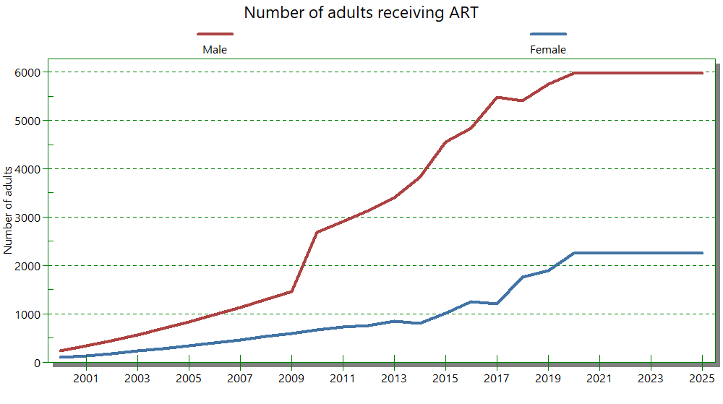
Ввод программных данных: ППМР Тестирование в ДЖК АРТ Знание ВИЧ-статуса Вирусная супрессия
Введите программные данные за 2021 год
ПК: введите число или процент в указанной строке
Веб: введите знакr % , чтобы указать процент
Проверьте предыдущие годы на наличие обновлений
Проверьте диаграммы на наличие ошибок
Сохраните файл
Notes:
Следующий шаг – ввод ваших программных данных за 2021 год. Данные по ППМР и АРТ могут быть введены либо как количество людей, либо как процент нуждающихся. Для 2021 года вы должны ввести цифры из вашей ИСУЗ. Если вы хотите ввести будущие целевые показатели на 2022-2025 годы, вы можете ввести либо цифры, либо покрытие в процентах. В версии для ПК цифры и проценты вводятся в разных строках. Обязательно вводите только цифры или только проценты в каждом году, не смешивайте их в одном году. В веб-версии для обоих типов используется одна и та же строка. Добавьте знак "%" в конце, если записи представляют собой проценты.
Рекомендуется посмотреть на график после ввода данных. В веб-версии графики появляются автоматически. Их можно отобразить в версии для ПК нажав кнопку "Построить значения". Графики позволят вам найти странные закономерности, которые могут указывать на опечатку или неверные данные из ИСУЗ.

Slide 7
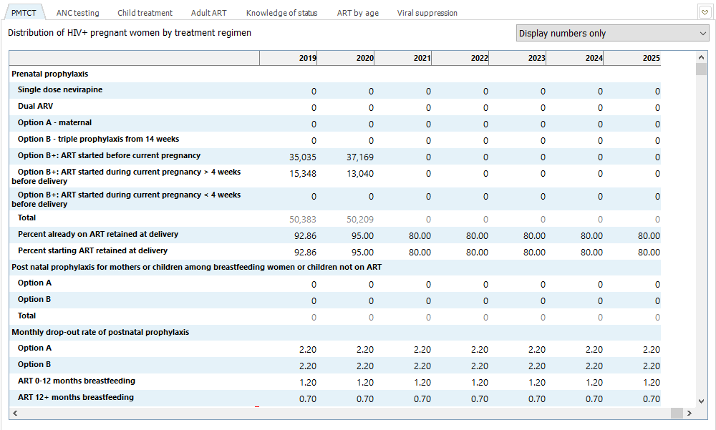
ППМР и грудное вскармливание
1
2
Отобразить числа
Добавьте пренатальные данные на 2021 год
Проверить удержание при доставке
Проверить послеродовой выпад
Построить график значений
Обновить схему грудного вскармливания
3
4
6
5
Notes:
Если вы используете версию для ПК, вам будет проще сначала установить отображение на "Только цифры" в выпадающем меню в верхней правой части экрана.
Введите новые данные за 2021 год в соответствующую колонку. Убедитесь, что вы ввели данные по видам профилактики. Проверьте итог, который отображается автоматически.
Проверьте запись о проценте беременных женщин, остающихся на АРТ при родах. Значение по умолчанию - 80%, основанное на обзоре опубликованных исследований. У вас может быть другое значение, если исследования проводились в вашей стране.
Проверьте входные данные для удержания на АРТ во время грудного вскармливания. Значения отсева по умолчанию составляют 1,2% в месяц в первые 12 месяцев грудного вскармливания и 0,7% в месяц после 12 месяцев.
Постройте график значений, чтобы проверить, нет ли ошибок.
Нажмите кнопку "Грудное вскармливание", чтобы обновить данные о грудном вскармливании.

Slide 8
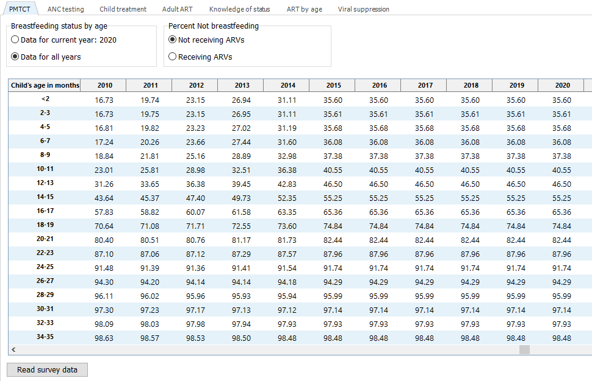
Модели грудного вскармливания
Если кнопка «Прочитать данные опроса» активна, используйте ее для обновления с использованием данных последних обследований. Это обновит как «Не получаю АРВ-препараты», так и «Принимаю АРВ-препараты», если вы не решите этого не делать.
Notes:
Эти таблицы показывают процент женщин, прекративших грудное вскармливание с указанием возрасту данного ребенка. Есть два набора вводимых данных: один для женщин, получающих АРВ-препараты, и один для женщин, не получающих их. Они могут быть одинаковыми, если у вас нет данных о женщинах, получающих АРВ-препараты. Если вы нажмете кнопку "Прочитать данные обследования", таблица будет обновлена с учетом всех последних обследований.

Slide 9
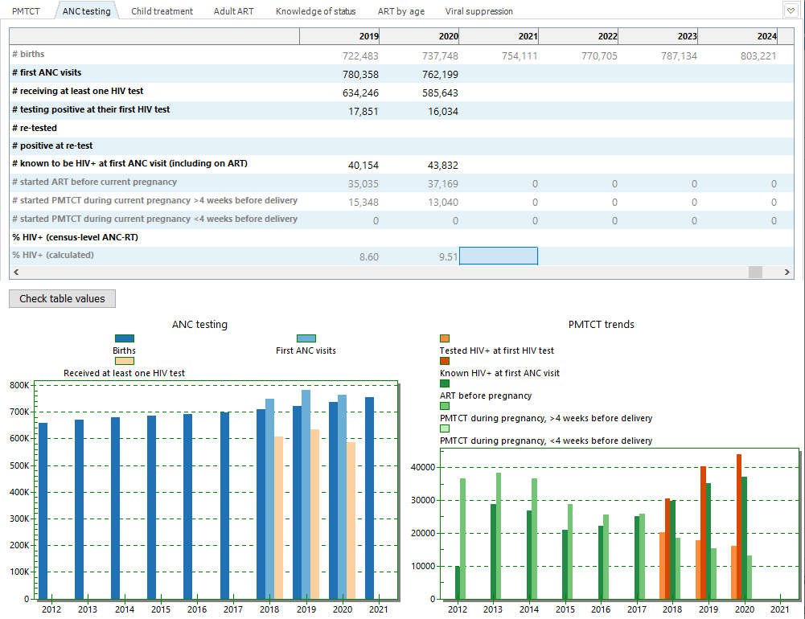
Тестирование в ДЖК Валидация данных ДЖК
Notes:
Вкладка тестирования в ДЖК предназначена для помощи в проверке используемых данных ДЖК. Она не влияет на прогнозы Spectrum. Здесь вы можете ввести данные за 2021 год о количестве посещений ДЖК, количестве человек, прошедших хотя бы один тест на ВИЧ, количестве положительных тестов и, если они у вас есть, количестве повторных тестов и положительных тестов, а также количестве женщин, которые, как известно, были положительными при первом посещении. На графике слева сравнивается предполагаемое общее число рождений (темно-синяя полоса) с числом посещений ДЖК (светло-голубая) и числом прошедших хотя бы один тест (розовая). Мы ожидаем, что число в ДЖК будет меньше или равно количеству родов, а количество тестов будет меньше или равно количеству первых посещений ДЖК. На диаграмме справа сравнивается количество положительных тестов (светло-оранжевый) с количеством женщин, начинающим АРТ во время текущей беременности (темно-зеленый), а также с количеством, о котором известно, что оно будет положительным при первом посещении (темно-оранжевый), и количеством, уже принимающих АРТ при первом посещении (светло-зеленый).

Slide 10
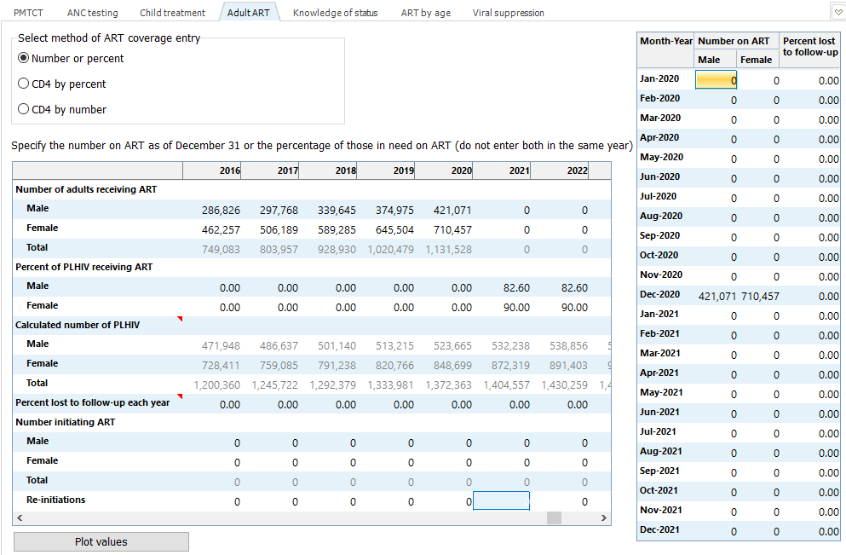
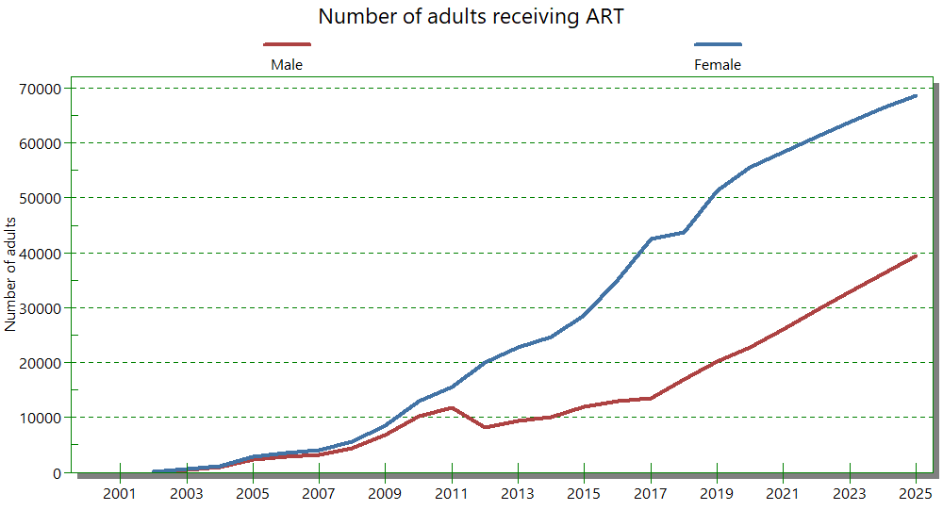
АРТ взрослые
1
Выберите «Число или процент».
Введите данные за 2020 год
Добавьте LTFU, если доступно
Добавить номер запуска для проверки
Введите ежемесячные числа, если они доступны, чтобы зафиксировать последствия сбоев в связи с COVID-19.
Постройте график значений
2
5
3
4
6
Notes:
Теперь перейдите на вкладку АРТ для взрослых
Убедитесь, что кнопка-переключатель установлена на опции "Число или процент".
Введите число взрослых (15+), принимающих АРТ, по состоянию на 31 декабря 2021 года.
Проверьте процент утраченных для последующего наблюдения за каждый год. Это должен быть истинный показатель LTFU, который не включает тех, кто мог умереть или перейти в другую клинику. Возможно, вы не сможете получить эти данные из ИСУЗ, так как там могут не различаться причины неявки на последний запланированный визит. Лучшим источником часто является специальное исследование.
Если у вас есть информация о числе лиц, недавно начавших АРТ, внесите ее в соответствующую строку. Эта информация не используется в расчетах, но может быть использована для подтверждения оценок LTFU.
Перебои, вызванные COVID-19, могут означать, что число людей, принимающих АРТ, увеличивалось неравномерно в течение года. Могли быть месяцы без роста или даже со снижением, а затем периоды восстановления. Если у вас есть ежемесячная информация, вы можете ввести ее в поле справа. Если вы вводите данные за месяц, обязательно введите цифры за все месяцы в 2020 году, иначе пропущенные данные будут считаться равными 0. Если у вас есть только квартальные данные, вы можете ввести одну и ту же квартальную цифру за каждый месяц квартала. Вы также можете ввести данные LTFU в последнюю колонку, если они у вас есть.
Наконец, постройте график значений, чтобы подтвердить тенденцию.

Slide 11
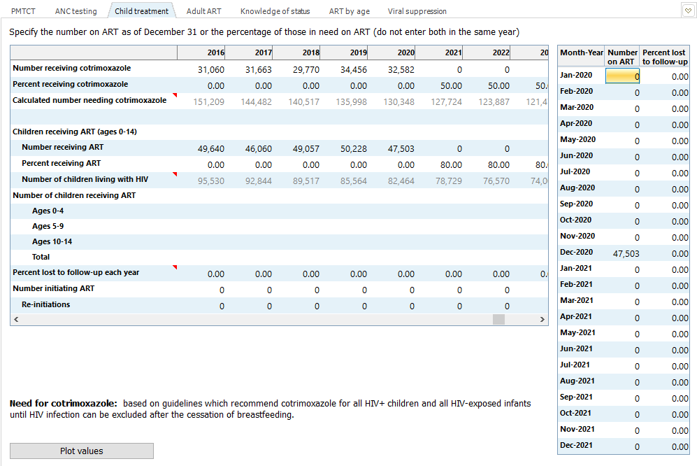
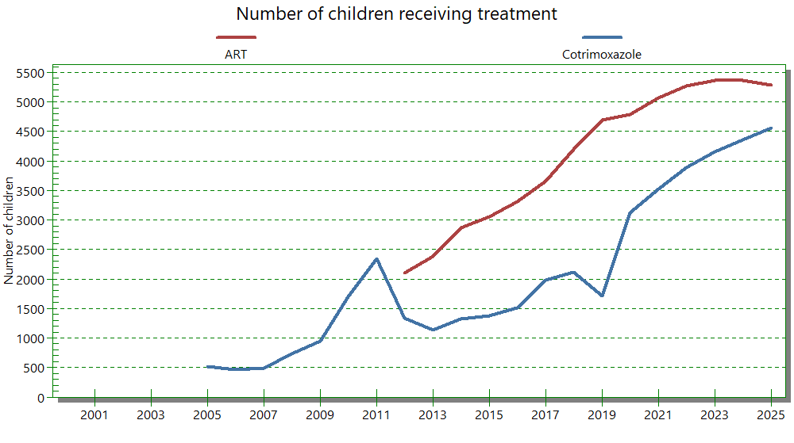
Лечение детей
1
4
1
Обновите данные о котримоксазоле и АРТ на 2021 год
Добавьте АРТ по возрастным группам, если доступно
Добавьте LTFU, если доступно
Введите ежемесячные числа, если возможно
Постройте график значений
2
3
5
Notes:
В редакторе Лечение детей введите число детей, получающих котримоксазол и АРТ по состоянию на 31 декабря.
Если у вас есть данные о количестве детей, получающих АРТ, по возрастным группам, введите их в соответствующую строку. Это обеспечит правильное распределение по возрасту в расчетах Spectrum.
Если у вас есть информация о LTFU, ее можно ввести в последнюю строку,
Как и в случае с АРТ для взрослых, если у вас есть ежемесячные или ежеквартальные данные о количестве детей на АРТ и/или LTFU, введите их в поле справа.

Slide 12
Знание своего ВИЧ-статуса
Варианты ввода данных, знающих свой статус
Прямой ввод историй болезни
Shiny 90: запустить Shiny 90, запустить анализ, вернуться в Spectrum, «Загрузить данные».
CSAVR: «Загрузить данные»
ECDC: ручной ввод
Другой прямой ввод: ручной ввод
Notes:
Следующий редактор - Знание статуса. Здесь вы можете ввести число людей, живущих с ВИЧ, которые знают свой статус. Если у вас есть эта информация из отчетов о случаях или при использовании модели ECDC, установите соответствующую кнопку-переключатель и введите данные сейчас. Знание статуса можно также оценить с помощью моделей Shiny90 или CSVAR. Если вы будете использовать любой из этих вариантов, то лучше подождать, пока вы выполните все остальные шаги, прежде чем вернуться на эту страницу.

Slide 13
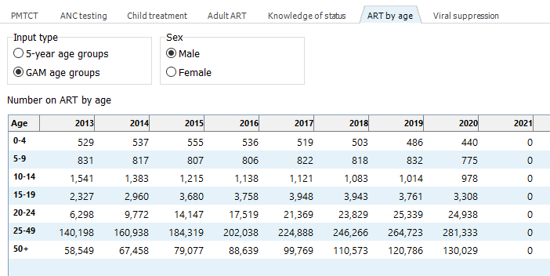
АРТ по возрасту
При наличии данных о числе лиц, получающих АРТ по возрасту, обновить их на 2021 год.
Для генерализованных эпидемий эти данные используются только для проверки; они не влияют на расчеты. Для концентрированных эпидемий эти данные могут быть использованы для подбора моделей заболеваемости по возрасту и полу.
Notes:
Если у вас есть информация о количестве людей на АРТ по возрасту, вы можете ввести ее здесь. Эта информация используется для подтверждения оценок, сделанных Spectrum. Вы можете использовать либо широкие возрастные группы, используемые для отчетности GAM, либо 5-летние возрастные группы.

Slide 14
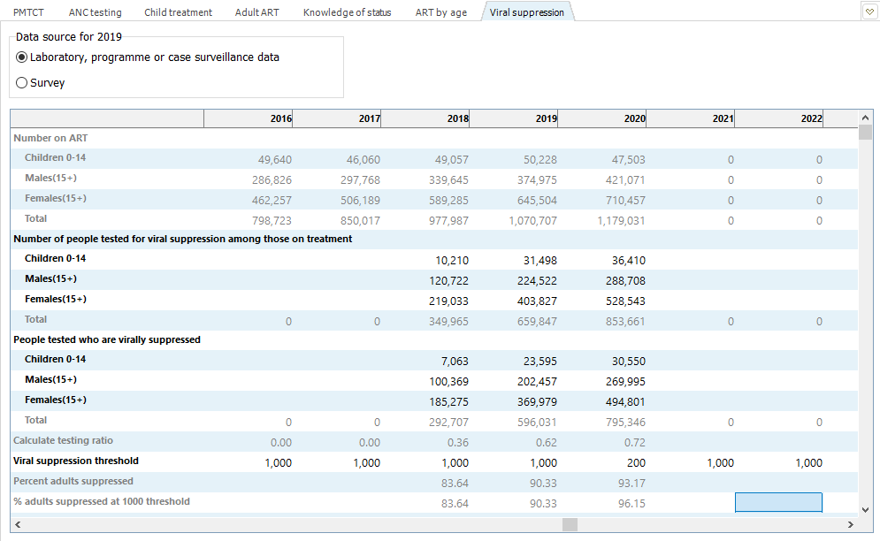
Вирусная супрессия
Введите данные за 2021 год о числе протестированных.
Введите данные за 2021 о числе лиц, добившихся вирусной супрессии
Проверьте пороговые значения вирусной супрессии
1
2
3
Notes:
Информация о вирусной супрессии используется для отображения каскада лечения.
За 2021 год введите число людей, прошедших тестирование на вирусную нагрузку среди тех, кто находится на лечении, и
число тех, кто прошел тестирование на вирусную нагрузку. Программа рассчитает процент вирусной супрессии.
Если ваша программа использует порог вирусной супрессии, отличный от 1000 копий, введите ваше пороговое значение, и программа рассчитает вирусную супрессию при пороге 1000 копий..

Slide 15
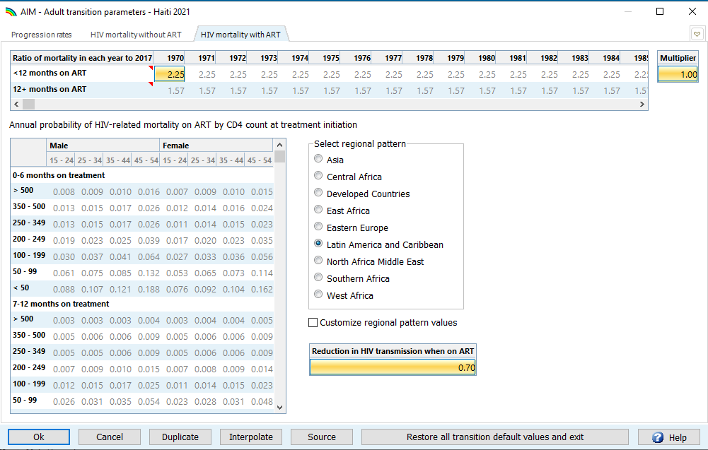
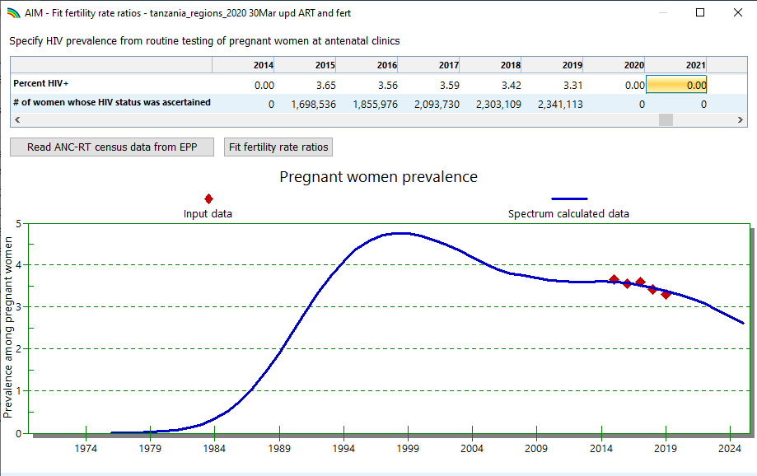
Дополнительные опции
В редакторе параметров перехода для детей и взрослых нажмите «Восстановить все значения перехода по умолчанию и выйти». Это добавит :
Новые данные о смертности детей на АРТ из IeDEA
Новые параметры динамики течения болезни для взрослых
В редакторе «Снижение фертильности в связи с ВИЧ»:
Нажмите «Восстановить значения по умолчанию», чтобы получить новые значения по умолчанию.
Нажмите "Подобрать местный поправочный коэффициент"’
Нажмите «Прочитать данные переписи ДЖК-ПТ из ПОП»’
Если появятся данные, нажмите «Подобрать коэффициенты фертильности», чтобы они соответствовали распространенности в ДЖК
Параметры педиатрического перехода
Параметры перехода взрослых
Снижение фертильности в связи с ВИЧ
Вероятности ПМР
DALYs
Метод распределения для новых пациентов на АРТ
Сироты
Notes:
В редакторах "Дополнительные опции" отображается эпидемиологическая информация, например, показатели прогрессирования и смертности, которые получены в результате специальных исследований. Мы не ожидаем, что эта информация будет получена из записей программ. Референс-группа ЮНЭЙДС по оценкам, моделям и прогнозам изучила всю имеющуюся информацию и рекомендовала значения по умолчанию. На 2022 год не было серьезных обновлений этих значений, поэтому эти значения уже должны быть установлены надлежащим образом..

Slide 16
Оценка тенденции заболеваемости ВИЧ среди взрослых
Варианты оценки тенденций заболеваемости
EPP
CSAVR
AEM
ECDC
Прямой ввод
Notes:
Следующий шаг - оценка тенденции заболеваемости ВИЧ среди взрослого населения. Здесь есть несколько вариантов в зависимости от типа имеющихся у вас данных. В других видеоматериалах этой серии обсуждается, как использовать каждый вариант. ПОП используется в большинстве генерализованных эпидемий, где есть данные эпиднадзора в ДЖК, обследований и планового тестирования в ДЖК, а также в некоторых концентрированных эпидемиях, где есть оценки распространенности для ключевых групп населения. CSAVR используется в странах, где имеются хорошие отчеты о случаях. AEM используется в некоторых странах Азии, которые также используют AEM для планирования программ. Модель ECDC используется в некоторых европейских странах с хорошими данными из системы регистрации случаях..

Slide 17
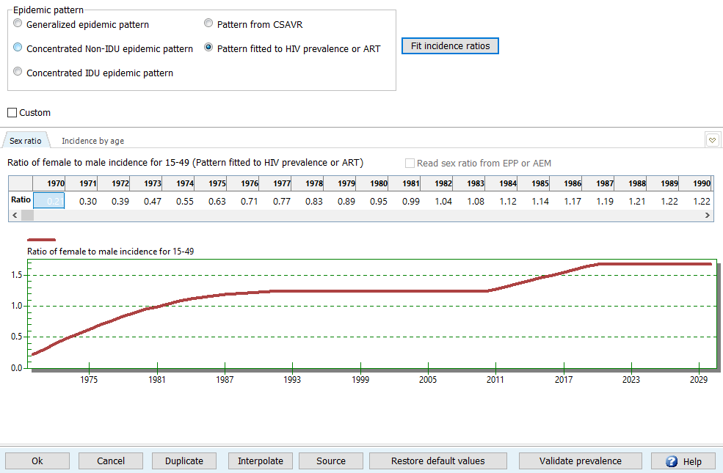
Модель Пол/Возраст: Генерализованная эпидемия
3
2
Нажмите «Восстановить значения по умолчанию»
Нажмите «Модель подобрана по распространенности ВИЧ или АРТ»
Нажмите «Подобрать коэффициенты заболеваемости», чтобы провести подбор в соответствии с данными обследований
1
Notes:
Генерализованные эпидемии. Следующим шагом является проверка или создание моделей заболеваемости по полу и возрасту. Для генерализованных эпидемий с национальными обследованиями модель может рассчитать соответствующие модели заболеваемости по полу и возрасту. Сначала нажмите кнопку "Восстановить значения по умолчанию". Затем установите кнопку-переключатель Модель эпидемии в положение 'Модель подобрана по распространенности ВИЧ или АРТ' и нажмите кнопку 'Подобрать коэффициенты заболеваемости'.

Slide 18
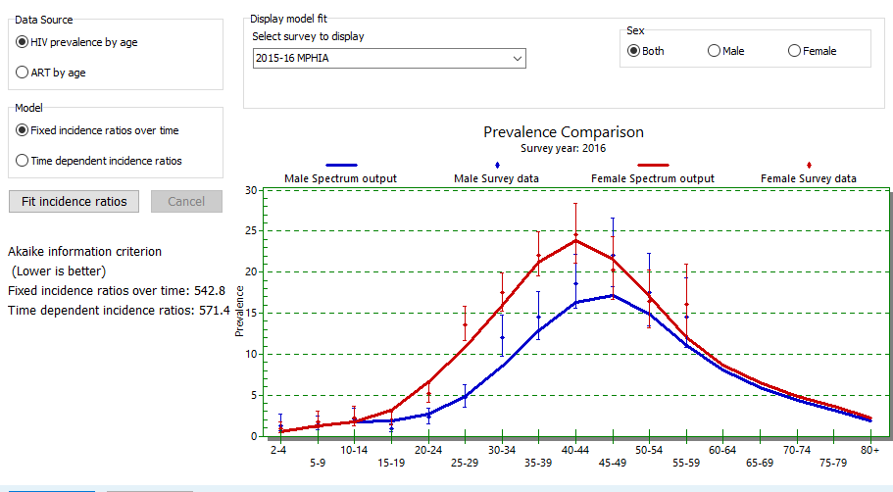
Модель Пол/Возраст: Генерализованная эпидемия
Установите кнопку-переключатель "Модель" на "Коэффициенты заболеваемости в зависимости от времени", затем нажмите "Подобрать коэффициенты заболеваемости".
Установите кнопку-переключатель на "Фиксированные коэффициенты заболеваемости во времени", затем снова нажмите "Подобрать коэффициенты заболеваемости".
Выберите лучший вариант, основываясь на меньшем значении AIC
Notes:
Генерализованные эпидемии. Есть два варианта подбора заболеваемости по возрасту и полу: использование фиксированной модели по всем годам или модели, которая меняется между обследованиями. Мы можем попробовать оба варианта и посмотреть, какой из них лучше. Сначала установите кнопку-переключатель в положение "Коэффициенты заболеваемости в зависимости от времени" и нажмите кнопку "Подобрать заболеваемость". Подбор займет всего несколько минут. Затем установите эту кнопку в положение "Фиксированные коэффициенты заболеваемости во времени" и снова нажмите кнопку "Подогнать коэффициенты заболеваемости". Этот подбор должен занять всего минуту или две. Когда все будет готово, посмотрите на значения информационного критерия Акаике для каждого варианта. Эта статистика измеряет правильность подбора и корректирует количество степеней свободы. Чем меньше число, тем лучше вариант. Установите кнопку-переключатель на этот вариант.

Slide 19
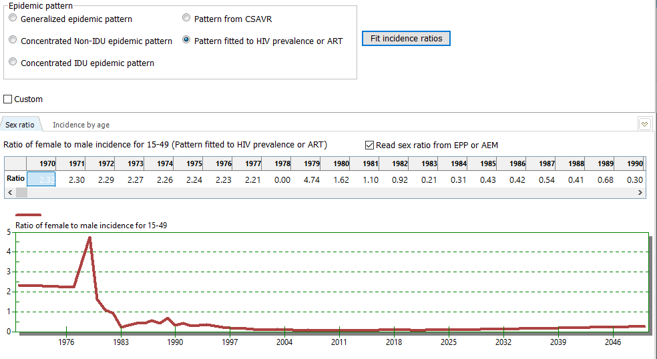
Модель Пол/Возраст: Концентрированные эпидемии
Нажмите "Восстановить значения по умолчанию".
Проверьте модель эпидемии, чтобы убедиться, что она установлена правильно.
При использовании ПОП или AEM убедитесь, что флажок "Читать соотношение полов из ПОП/AEM" установлен.
Если вы ввели данные о количестве получающих АРТ по возрасту, вы можете подогнать их под эти данные
Notes:
Концентрированные эпидемии. Если для создания тенденции заболеваемости при концентрированных эпидемиях использовались ПОП или AEM, соотношение полов в заболеваемости можно читать непосредственно из этих моделей, установив флажок "Читать соотношение полов из ПОП или AEM". При концентрированных эпидемиях, в которых не используются ПОП или AEM, убедитесь, что кнопка-переключатель установлена на соответствующую модель "Концентрированная модель эпидемии ПИН" для тех стран, где передача инфекции происходит в основном через совместное использование игл, и "Концентрированная модель эпидемии не ПИН" в противном случае.

Slide 20
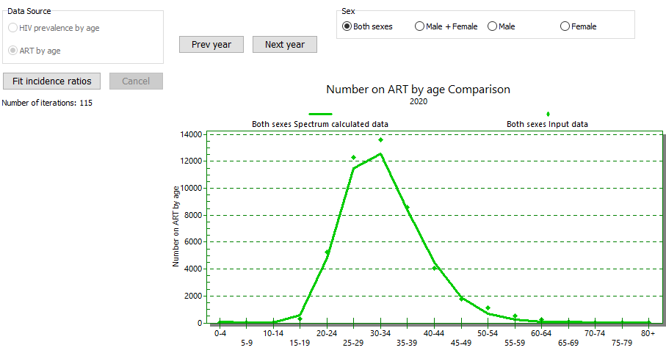
Модель Пол/Возраст: Концентрированные эпидемии
Нажмите кнопку ‘Подобрать коэффициент заболеваемости’
Проверьте подбор между моделированной оценкой (линия) и данными об АРТ (точки)
Notes:
В большинстве стран с концентрированными эпидемиями не проводятся обследования распространенности, но может быть информация о количестве людей, принимающих АРТ, по возрасту. В этом случае Источник данных установлен на "АРТ по возрасту". Для подбора по этим данным нажмите кнопку "Подобрать коэффициенты заболеваемости". Программа будет искать такую модель распределения заболеваемости по возрасту, которая позволит Spectrum наиболее точно сопоставить ваши данные о возрастном распределении людей, принимающих АРТ. Вы можете увидеть соответствие на графике. С помощью кнопок над графиком вы можете просмотреть сравнение за другие годы.

Slide 21
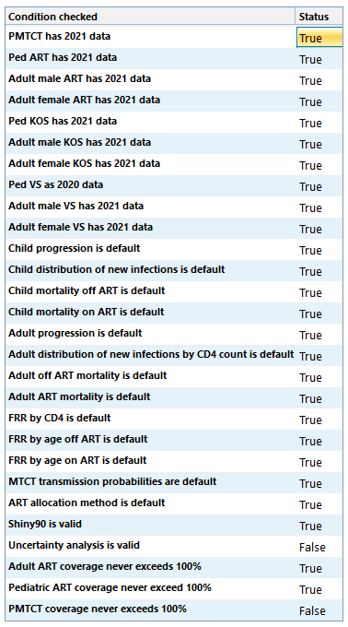
Проверка полноты
Выберите Валидация > Проверить полноту файла
Посмотрите результаты и вернитесь, чтобы закончить любые пропущенные шаги
Notes:
Концентрированные эпидемии. Если для создания тенденции заболеваемости при концентрированных эпидемиях использовались ПОП или AEM, соотношение полов в заболеваемости можно прочитать непосредственно из этих моделей, установив флажок "Читать соотношение полов из ПОП или AEM". При концентрированных эпидемиях, в которых не используются ПОП или AEM, убедитесь, что кнопка-переключатель установлена на соответствующую модель "Концентрированная модель эпидемии ПИН" для тех стран, где передача инфекции происходит в основном через совместное использование игл, и "Концентрированная модель эпидемии не ПИН" в противном случае.

Slide 22
Шаги по созданию оценок на 2022 год
1. Откройте файл Spectrum 2020; Сохранить как с новым именем
5.Частота соответствия в ПОП, CSAVR или AEM
10. Прогоните анализ неопределенности
6.Просмотрите модель пола / возраста и подберите заново, если возможно
11. Сохраните файл
2.Обновить программную статистику на 2020 год
12. Прогоните Naomi, если необходимо
3.Восстановите значения по умолчанию в Расширенные параметры> Параметры перехода для взрослых и Параметры перехода для детей.
7. Валидировать
результаты
13. Прогоните DMPPT 2.0, если необходимо
8. Откройте файл 2021 только для чтения и сравните результаты
14.Экспорт в пакет данных (Инструменты> Дополнительные инструменты> Инструмент оценки района Наоми или Инструмент оценки района
4. Восстановить значения по умолчанию в снижении рождаемости в связи с ВИЧ; скорректировать по местным данным, если имеются
9. Повторно запустите Shiny 90 (Статистика программы> Знание статуса)
Notes:
В этом видео мы рассмотрели шаги, необходимые для ввода программных данных, обновления эпидемиологических моделей с учетом последних рекомендаций, и для подбора моделей фертильности
и заболеваемости в ваших эпидемиях.
Также вы должны будете рассчитать тенденции заболеваемости, используя один из имеющихся инструментов: ПОП, CSAVR или AEM. Каждый из них рассматривается в отдельных презентациях.
После этого вы будете готовы к просмотру и валидации результатов.
Также есть отдельное видео, в котором рассматривается каждый из этих шагов.

